Slide 1

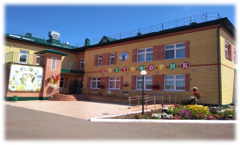
Муниципальное бюджетное дошкольное образовательное учреждение «Детский сад общеразвивающего вида «Светофорик» города Буинска Буинского муниципального района Республики Татарстан»
Методическое сопровождение аттестации педагогов
дошкольного учреждения
(из опыта работы)
Старший воспитатель
МБДОУ «Светофорик»
Бурнашева Р.Г.

Slide 2
Аттестация
Старший воспитатель
Педагоги ДОУ

Slide 3
НАПРАВЛЕНИЯ И ФОРМЫ МЕТОДИЧЕСКОГО СОПРОВОЖДЕНИЯ
Создание условий для самореализации педагога
Повышение профессиональной компетентности
повышение квалификации в системе курсовой подготовки «Электронное образование в Республике Татарстан»
и курсы вне данной модели;
открытые мероприятия города
и района;
обучающие семинары;
открытые просмотры;
смотр-конкурсы.
творческие отчеты;
профессиональные конкурсы;
творческая лаборатория;
проведение авторских курсов
и семинаров, тематических недель;
публикации.

Slide 4
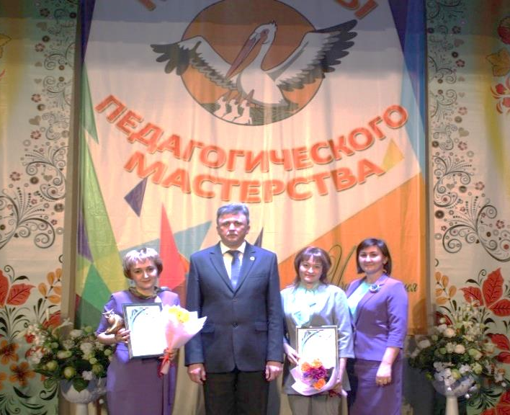
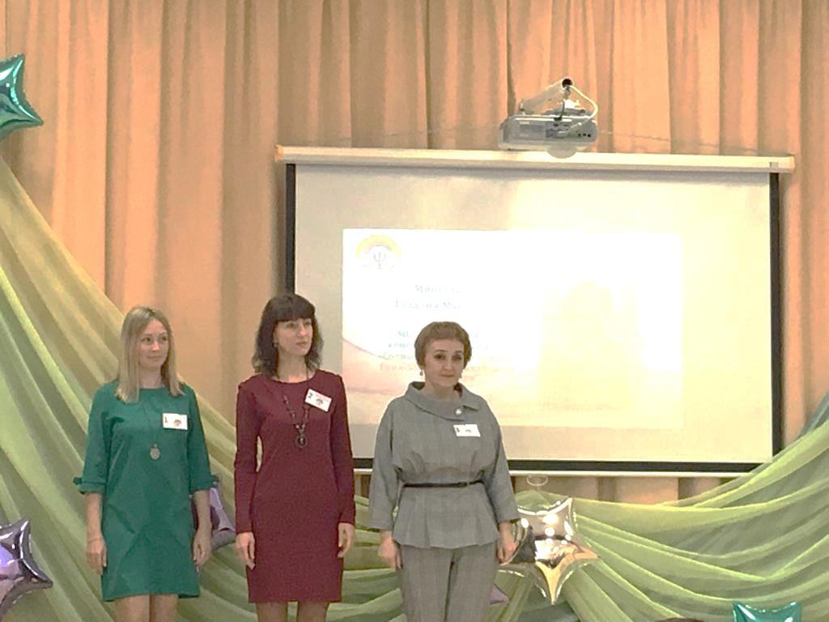
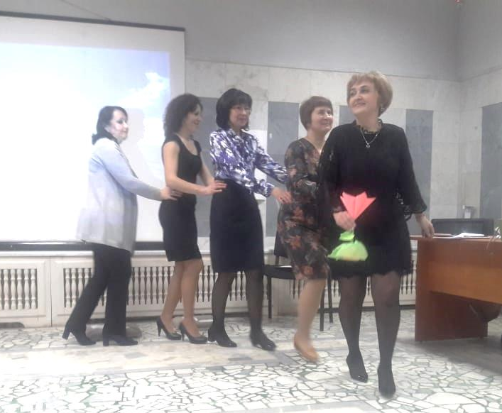
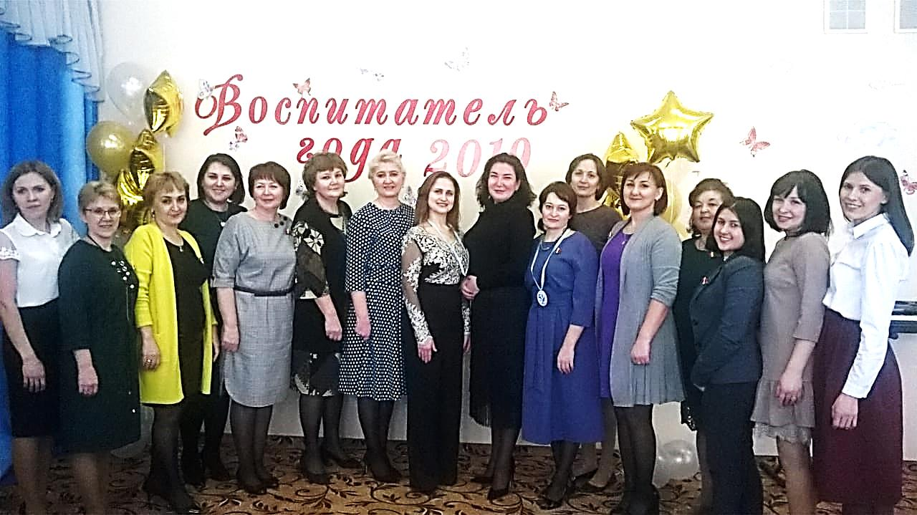
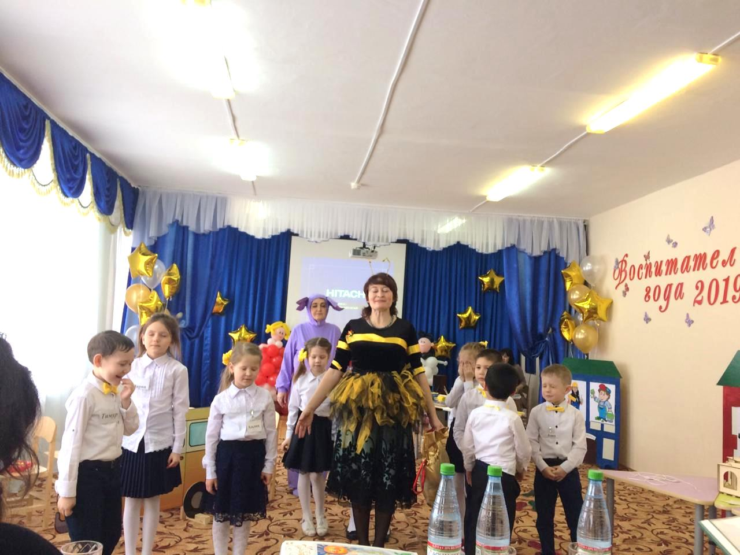
ПРОФЕССИОНАЛЬНЫЕ КОНКУРСЫ

Slide 5
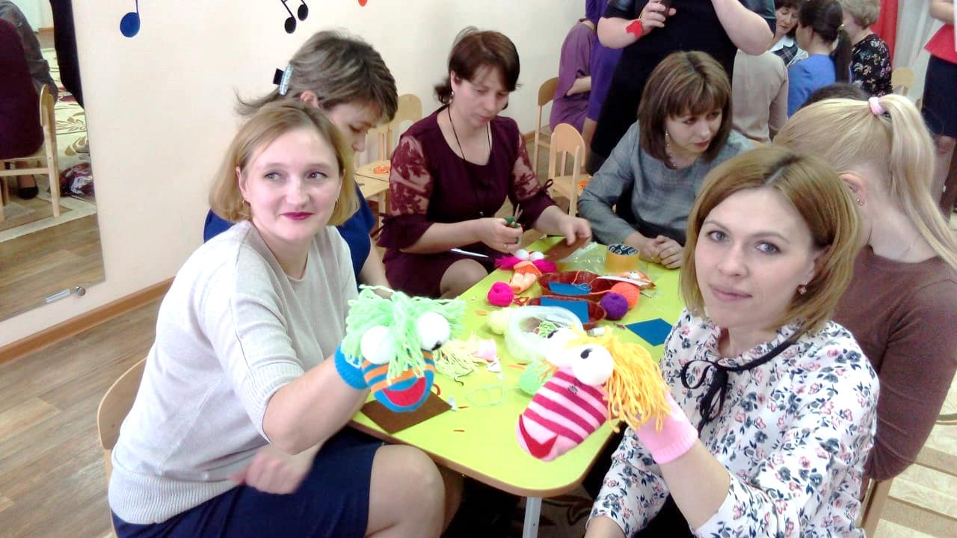
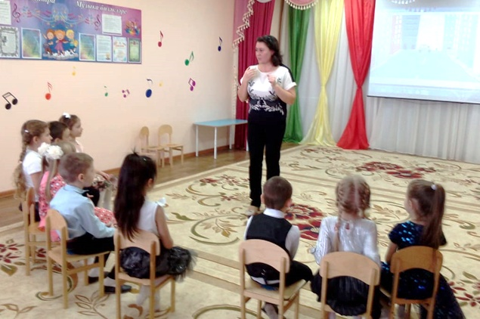
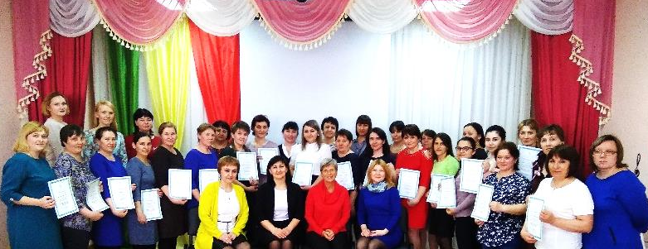
Стажировочная площадка
курсов повышения квалификации

Slide 6
Диагностика
и самодиагностика профессионализма
и результативности
Формы методического сопровождения педагогов при подготовки
к предстоящей аттестации
вынесение на педагогические советы,
заседания методических объединений;
проведение семинаров, круглые столы;
разработка методических рекомендаций ;
обобщение и представление своего опыта;
индивидуальные и групповые консультации
Карта результативности аттестуемого
Мониторинг результативности деятельности педагога

Slide 7
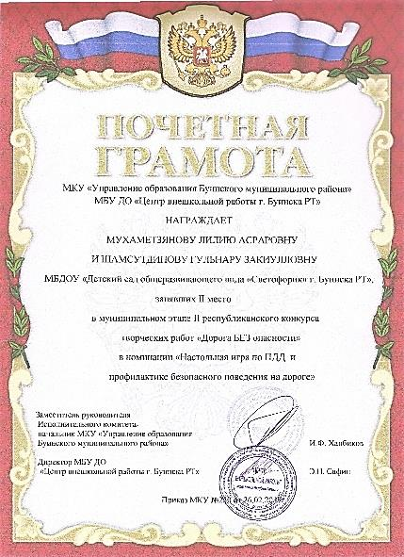
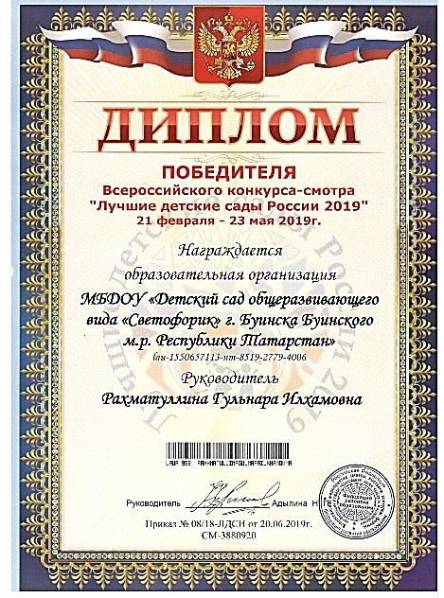
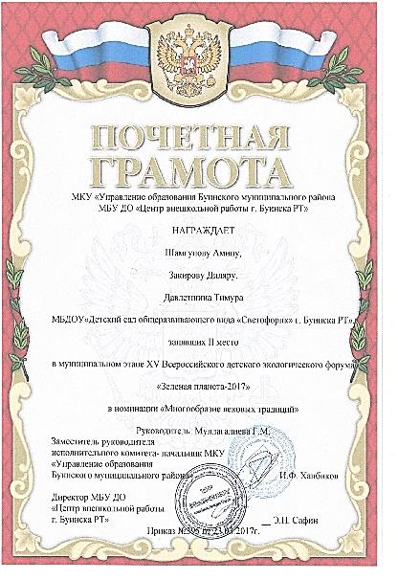
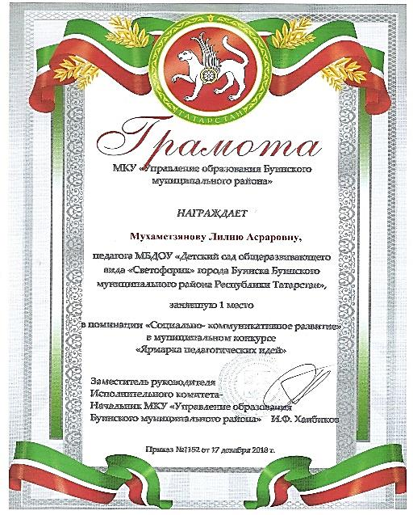
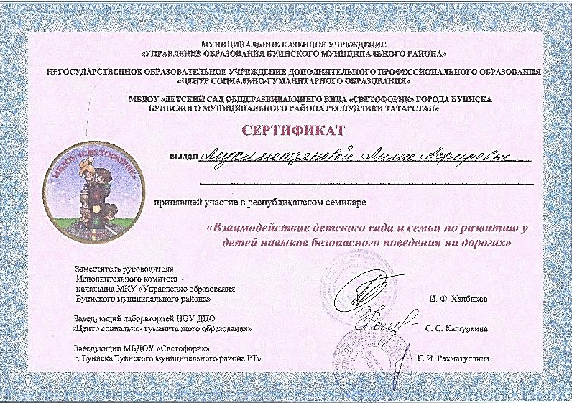
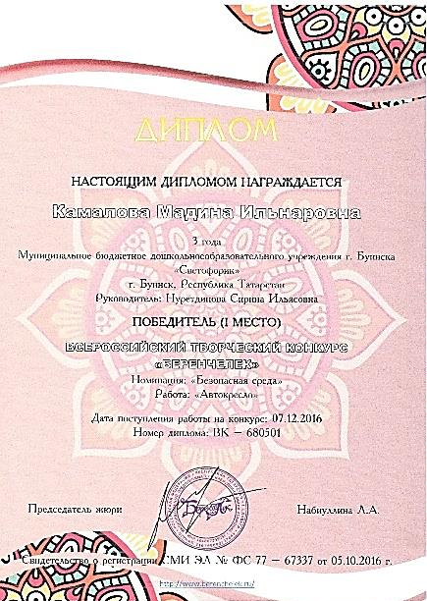

Участие в конкурсах

Slide 8
Обобщение и распространение педагогического опыта
Мероприятие | Уровень | Результат
Конкурс «Живая нить традиций» | Районный | 2 место
«Ярмарка педагогических идей» | Районный | 1 место
Экологическая НПК «Первые шаги маленьких исследователей» | Зональный | 2 место
Конкурс «Творческий тандем» | Региональный | Лауреат 1 степени
«Тукай мирасы» | Региональный | Диплом победителя
«Вместе в радостное детство» | Региональный | Диплом
«Бэхетле балачак. Счастливое детство» | Республиканский | Диплом 3 степени
«Республиканский конкурс детского и юношеского творчества «АРТ-БУА» | Республиканский | Диплом победителя
XV Всероссийский конкурс по мотивам татрских народных сказок «Экиятэ кунакта» | Всероссийский | Диплом 1 степени
«Круговорот знаний» | Международный | Диплом 1 степени

Slide 9
СПАСИБО ЗА ВНИМАНИЕ

